Slide 1
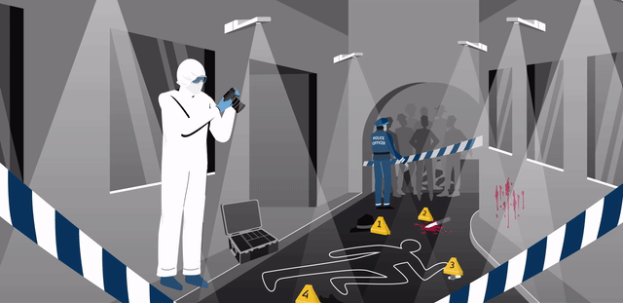
Scène de crime à Monnerville. Que s’est-il passé?
Les élèves de seconde en option biotechnologie mènent l’enquête…

Slide 2
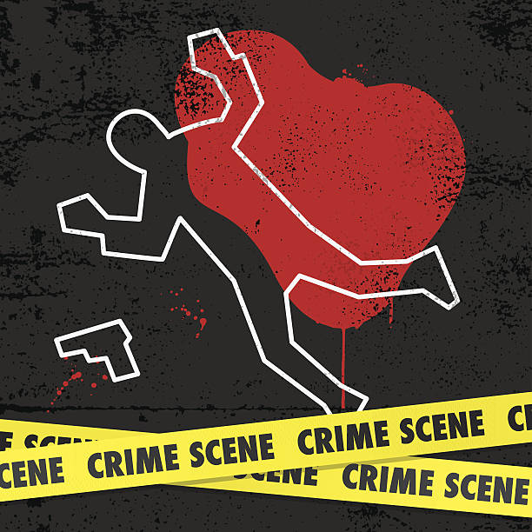
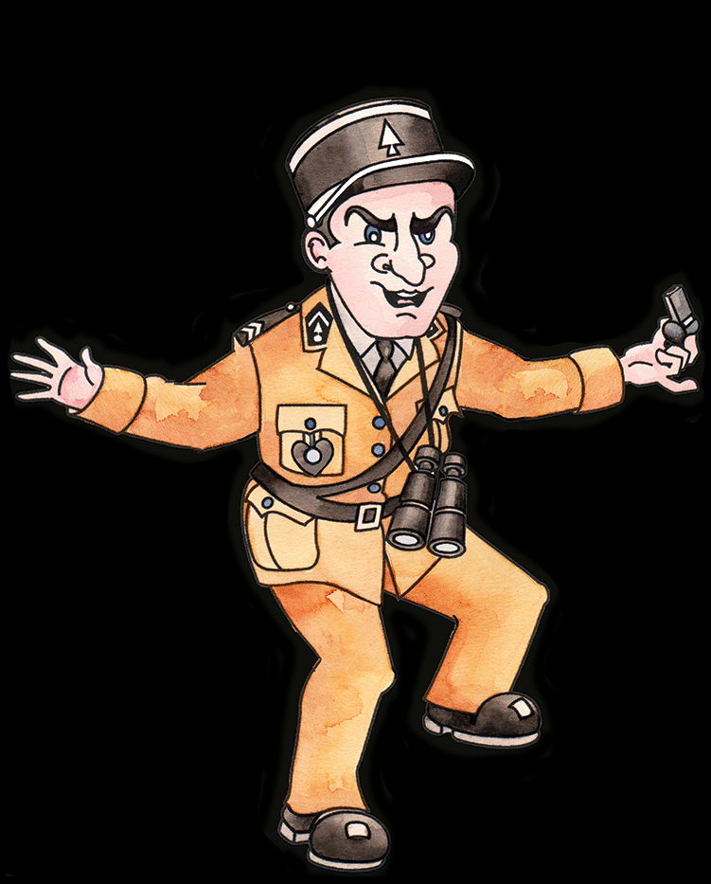
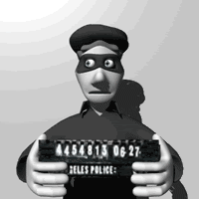
Les rôles attribués
Victime
Gendarme
Suspects

Slide 3
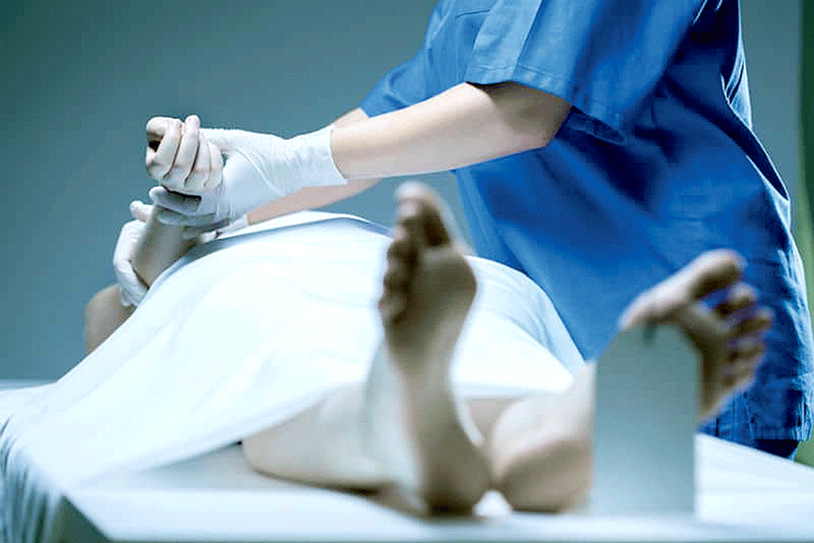
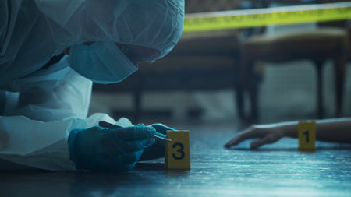
Les rôles attribués
Médecin légiste
Techniciens en investigation criminelle

Slide 4
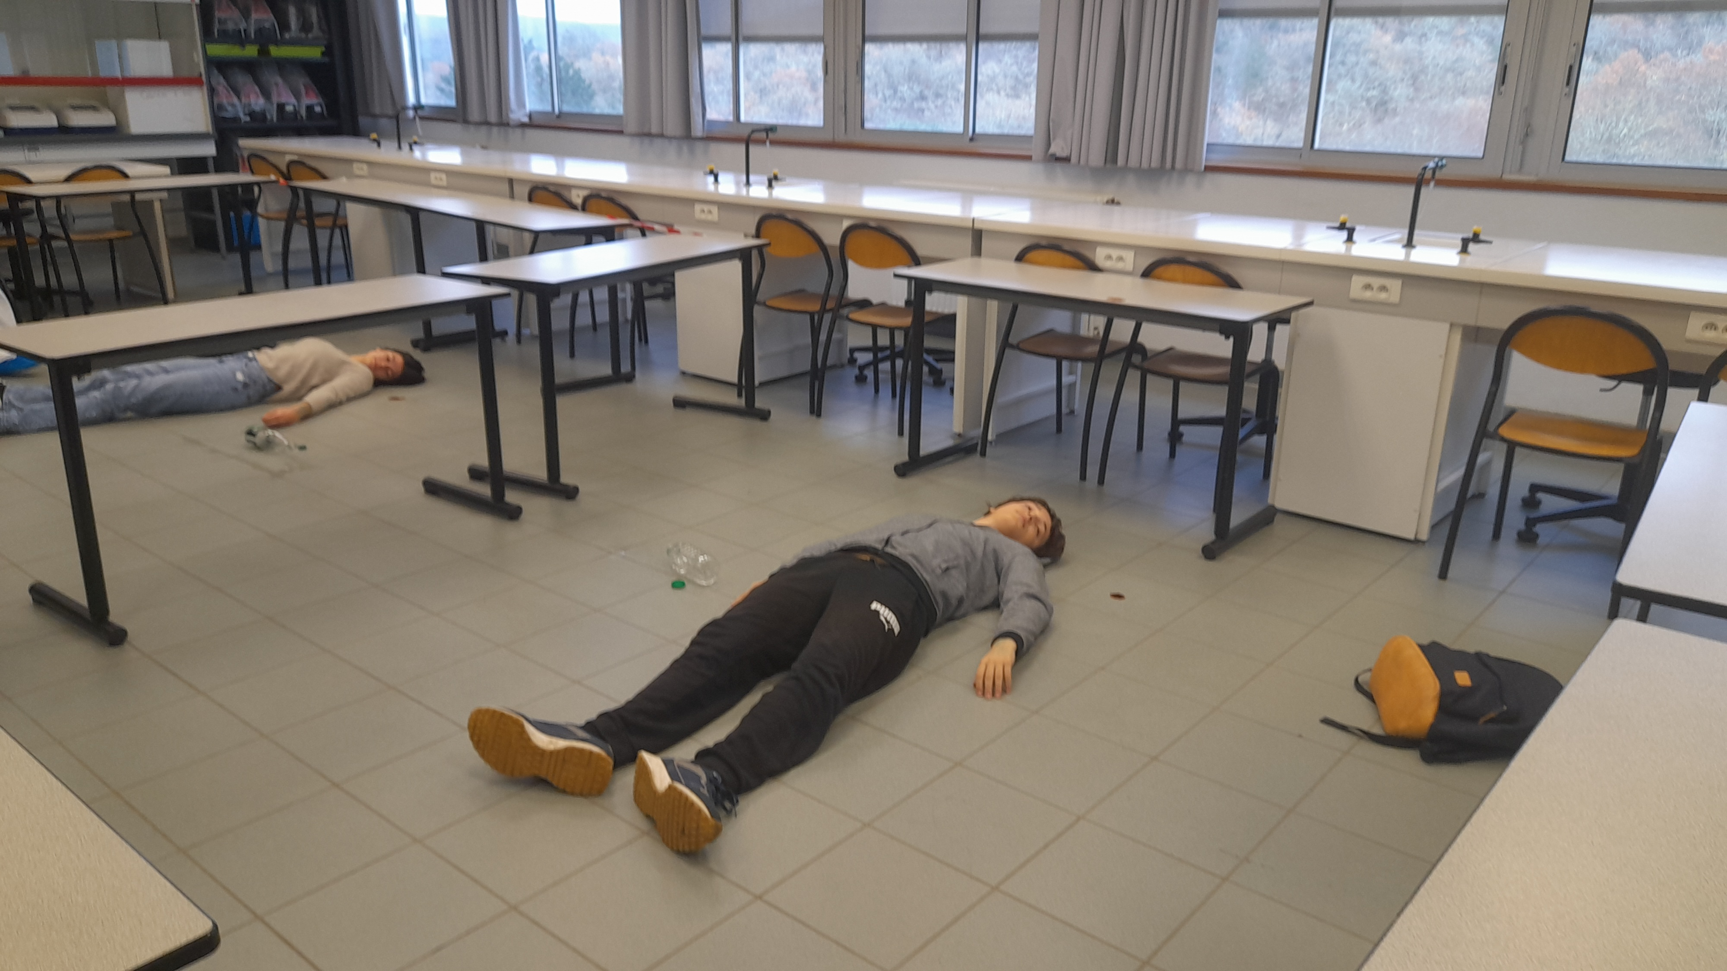
Découverte de la scène de crime

Slide 5
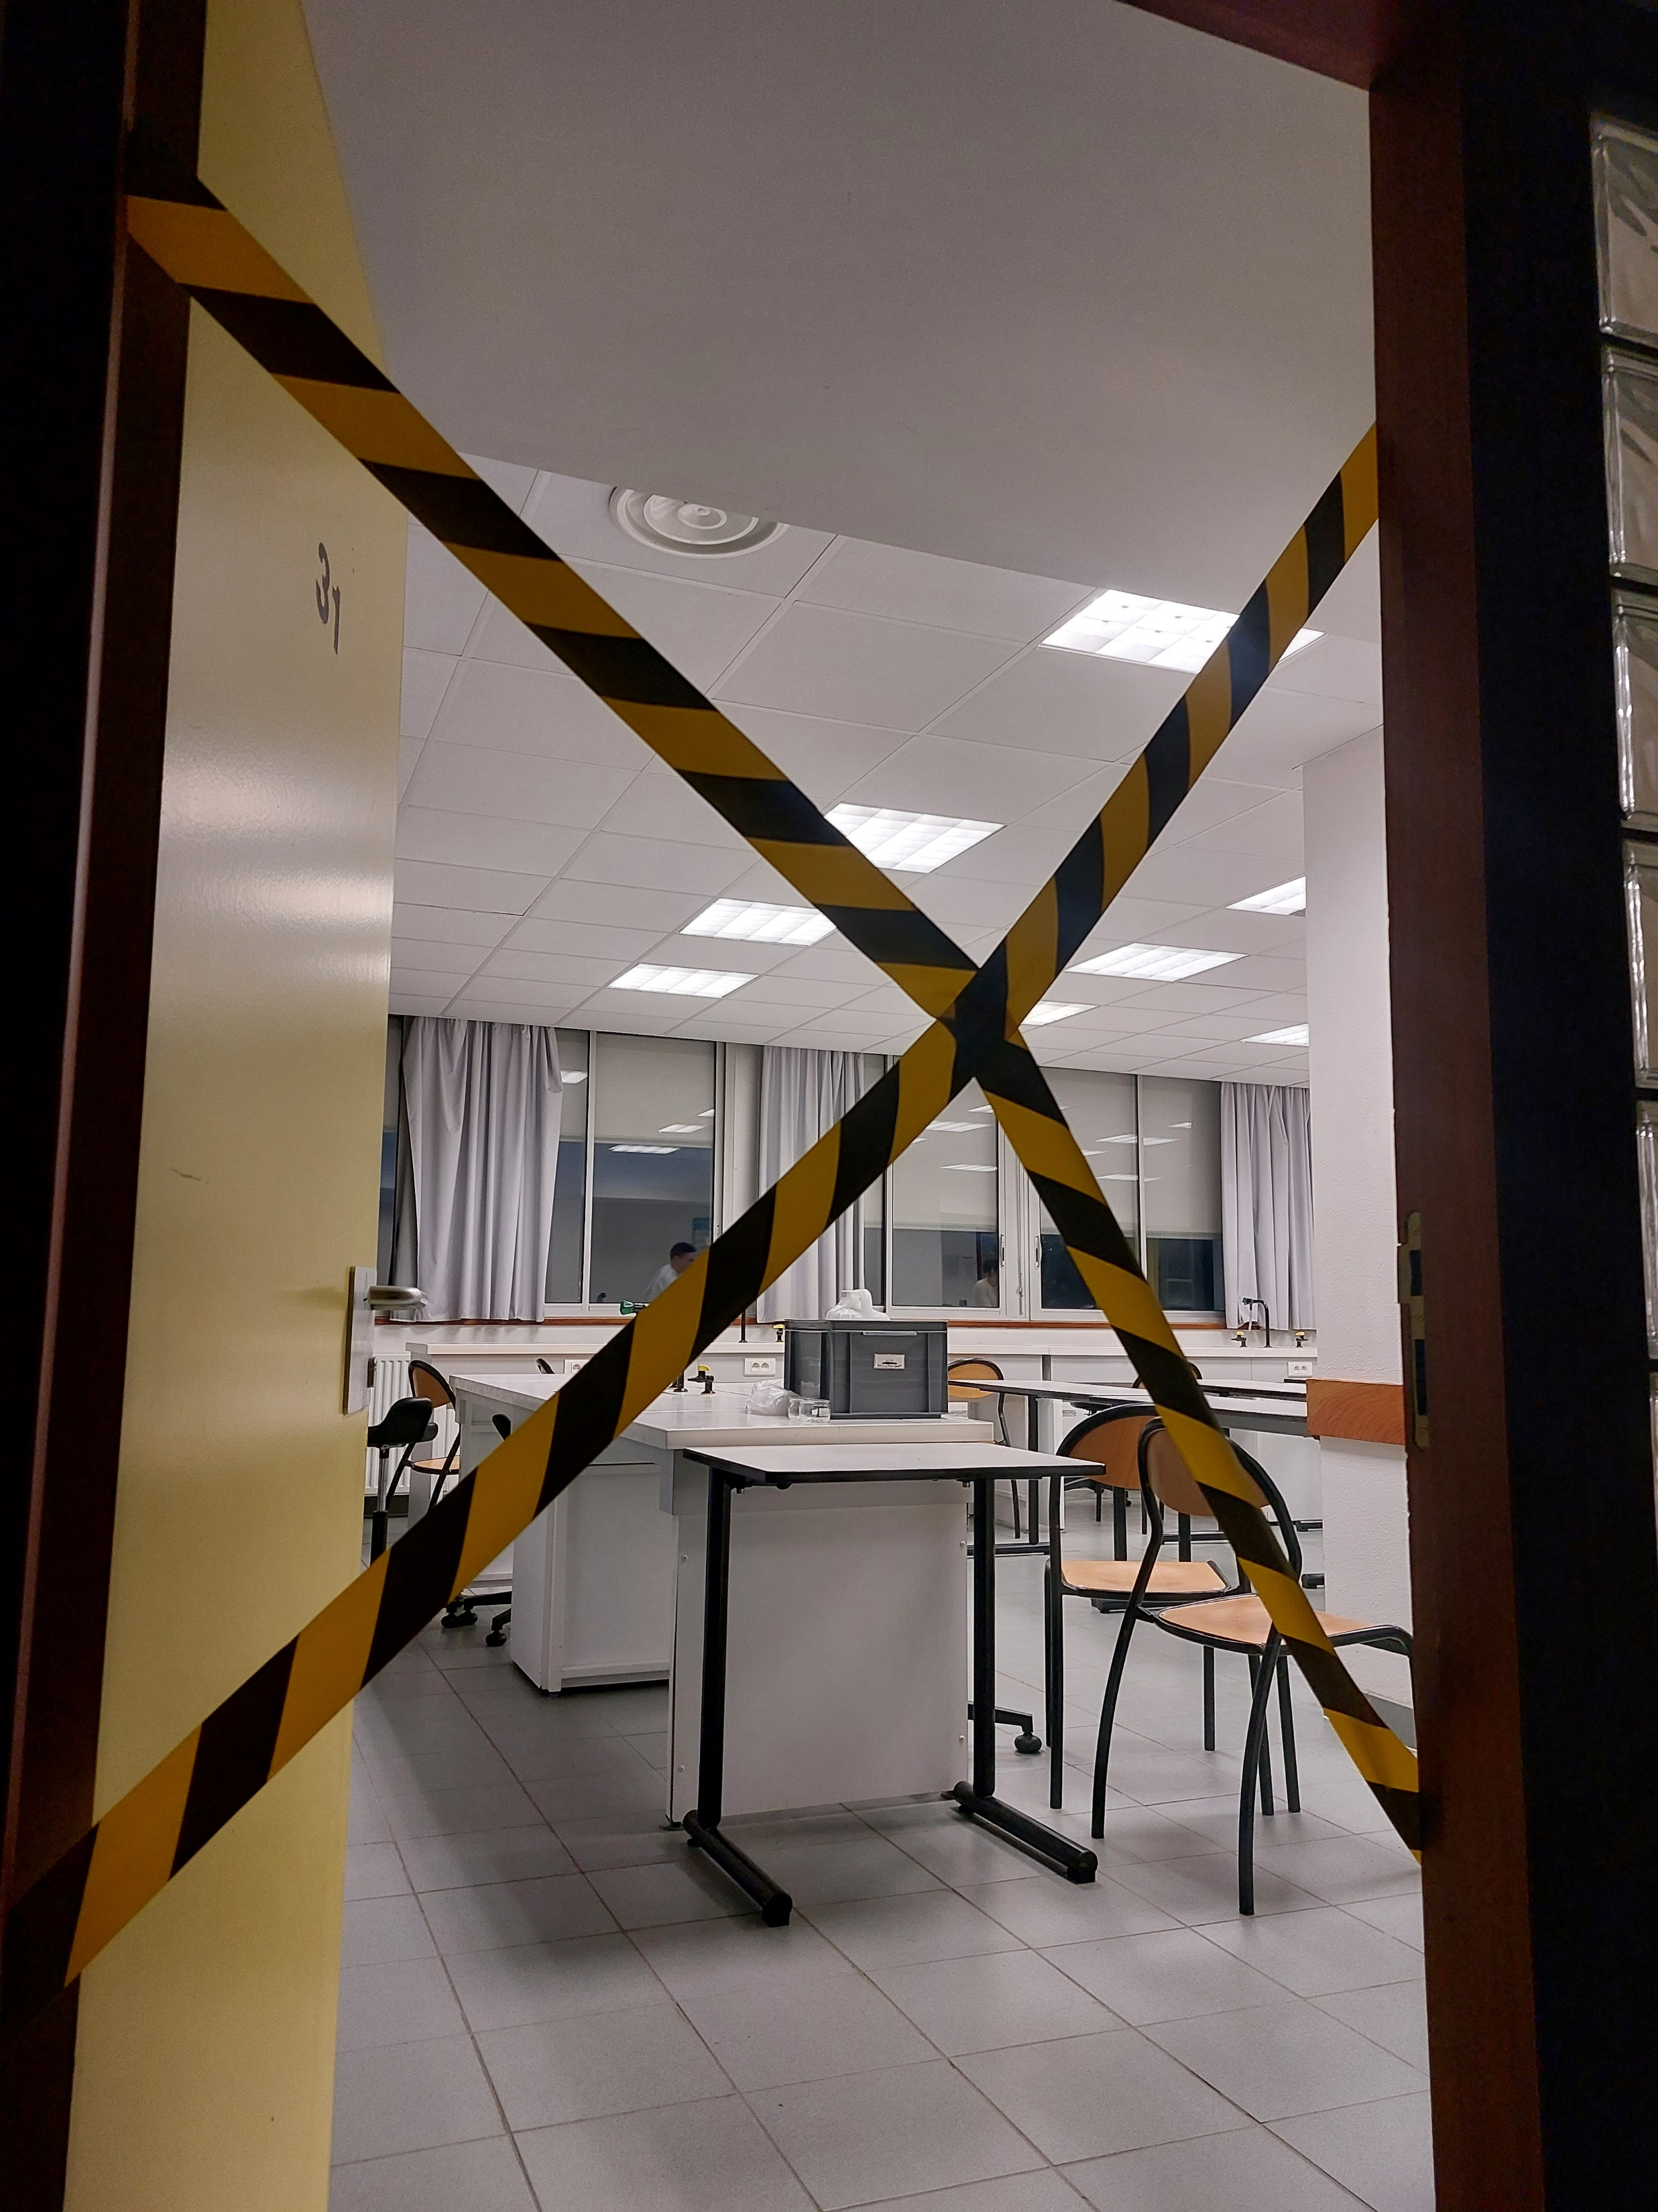
Les gendarmes isolent la scène de crime …

Slide 6
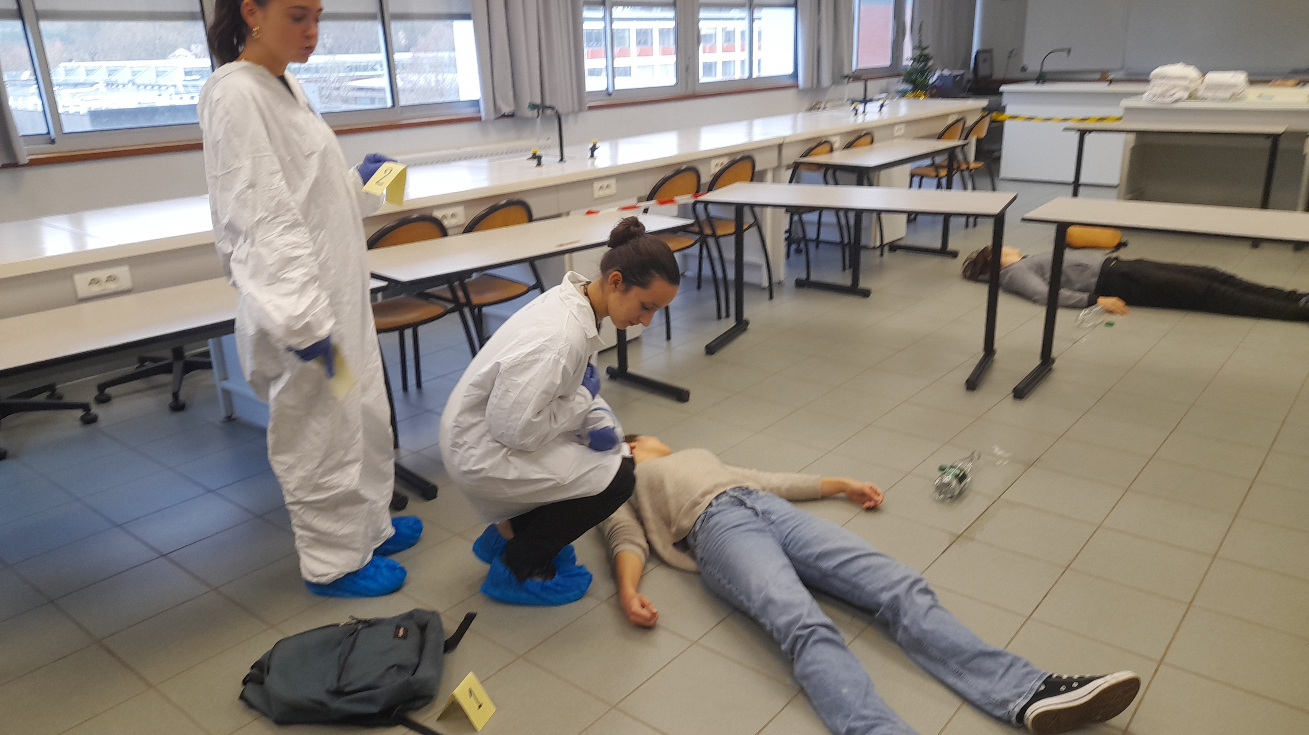
Intervention du médecin légiste. La victime est-elle bien morte?

Slide 7
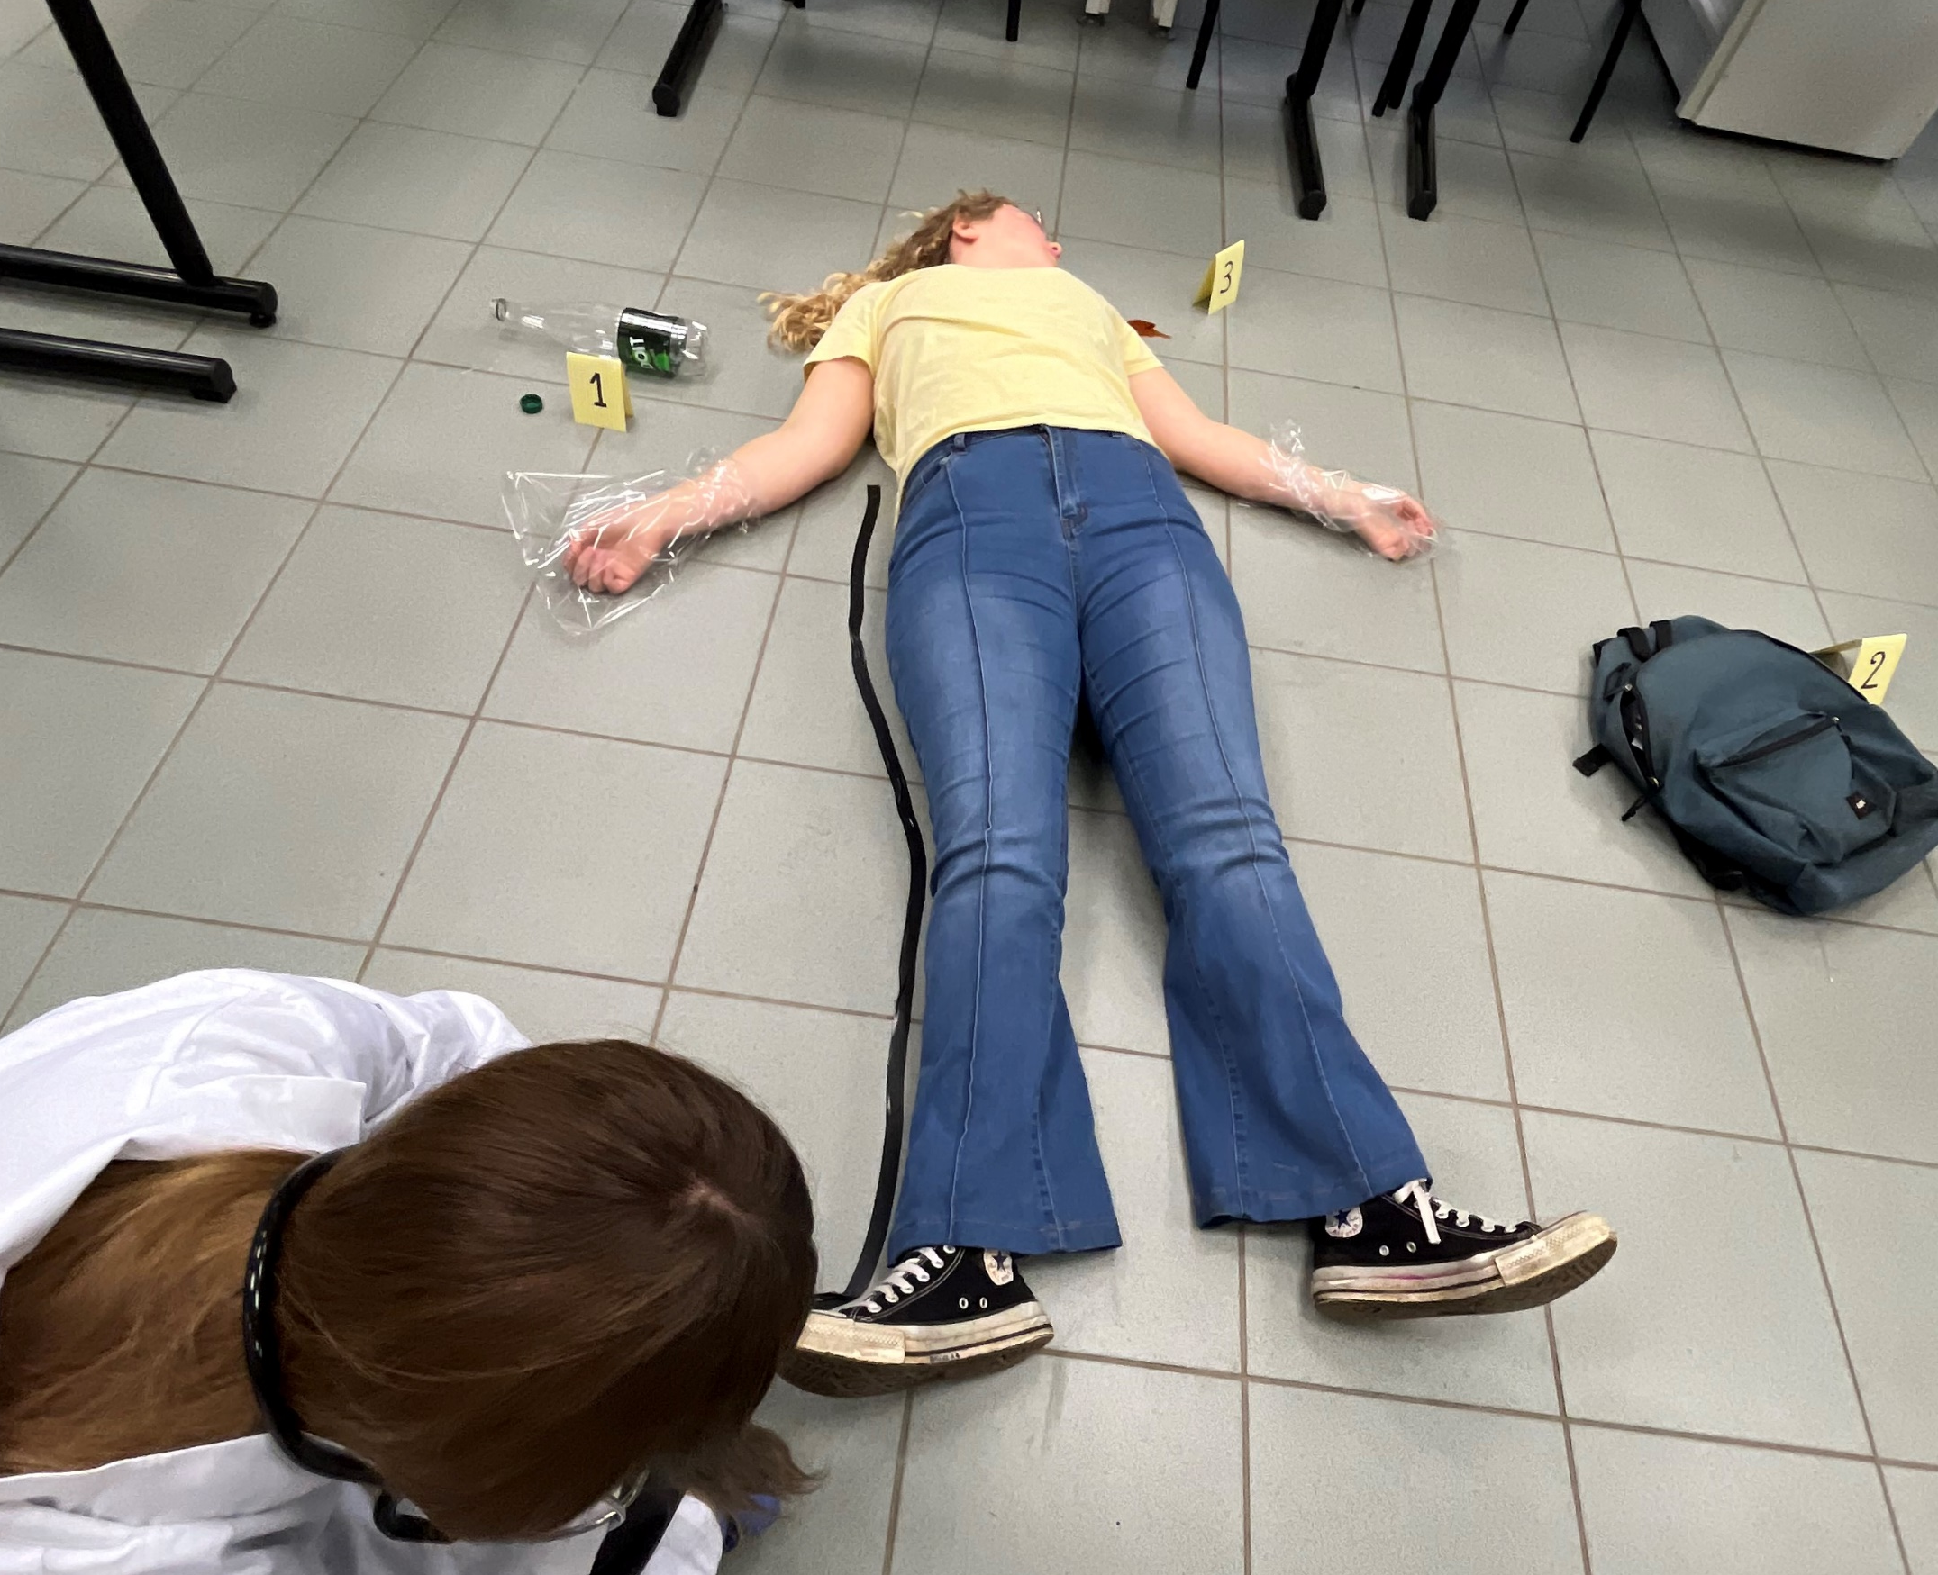
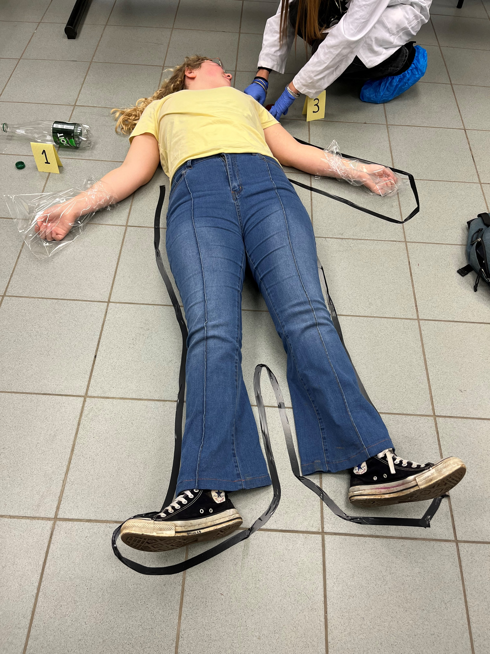
Ah oui elle est bien morte. Il y a un crime a élucider !!!!
Délimitons la silhouette de la victime !

Slide 8
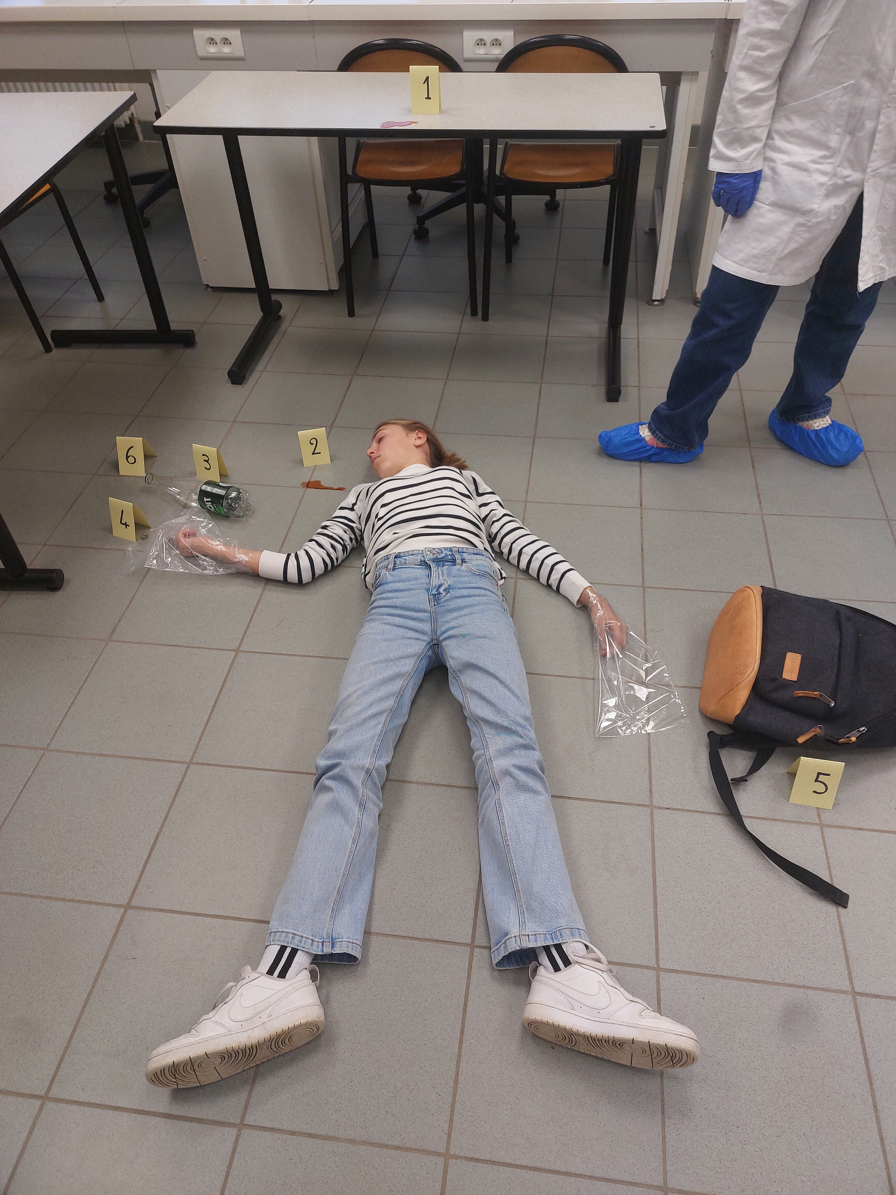
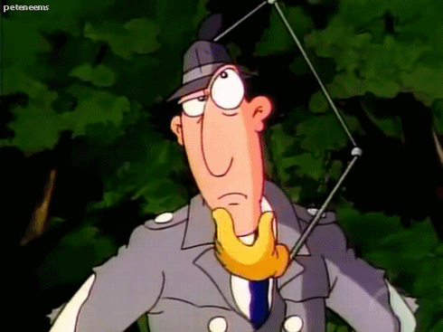

Repérons les indices

Slide 9
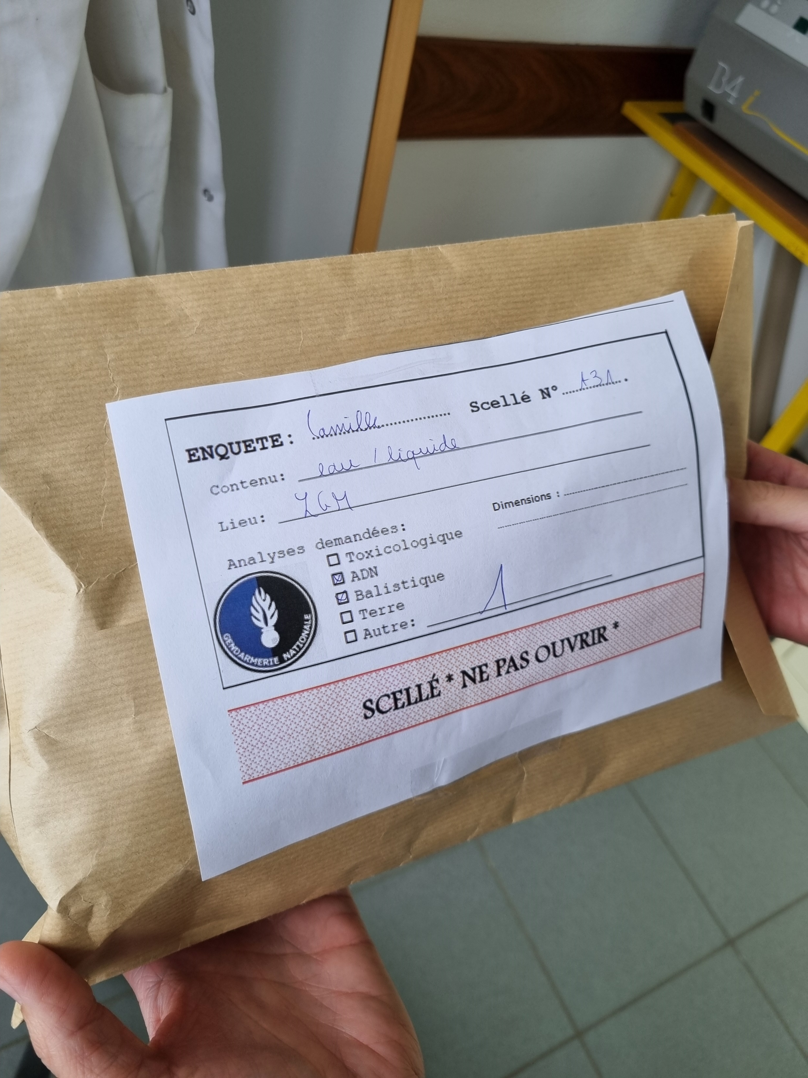
Nous mettons les indices sous scellés
Au laboratoire, pardi, où ils seront analysés !
Mais où vont-ils?

Slide 10
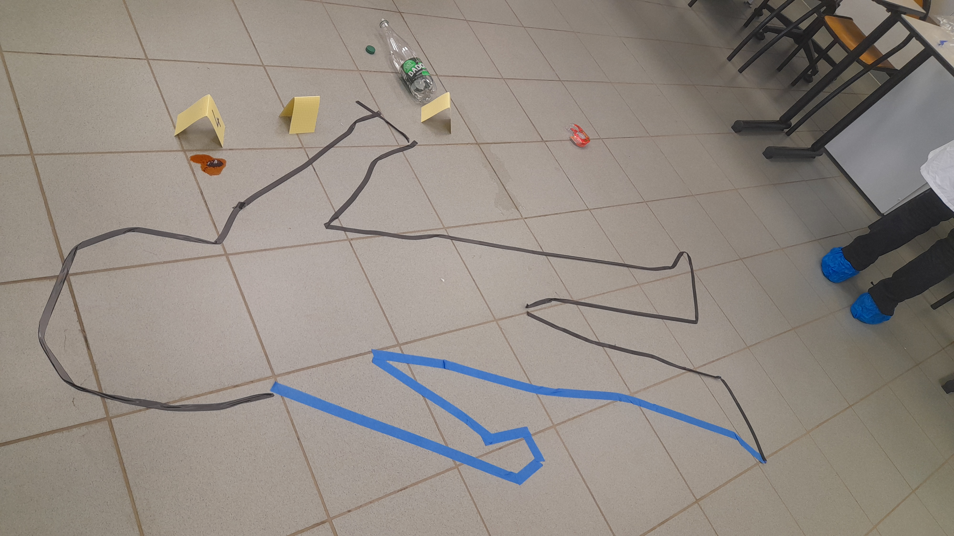
C’est bon, le corps peut être emmené !
Mais où ça?
En salle d’autopsie, voyons !

Slide 11
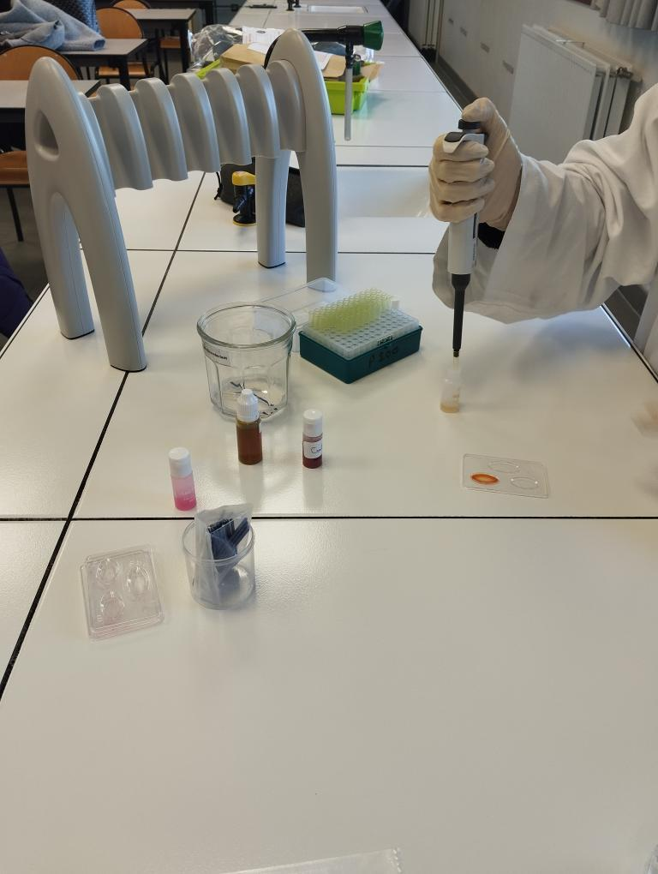
Pendant ce temps, au laboratoire,
Les techniciens travaillent…
Mais à qui est-ce sang trouvé sur la scène de crime?

Slide 12
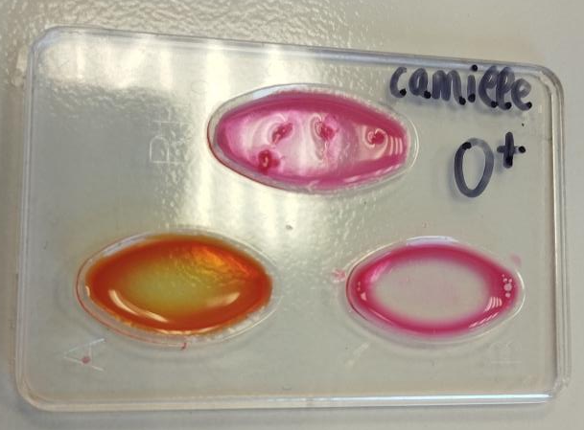
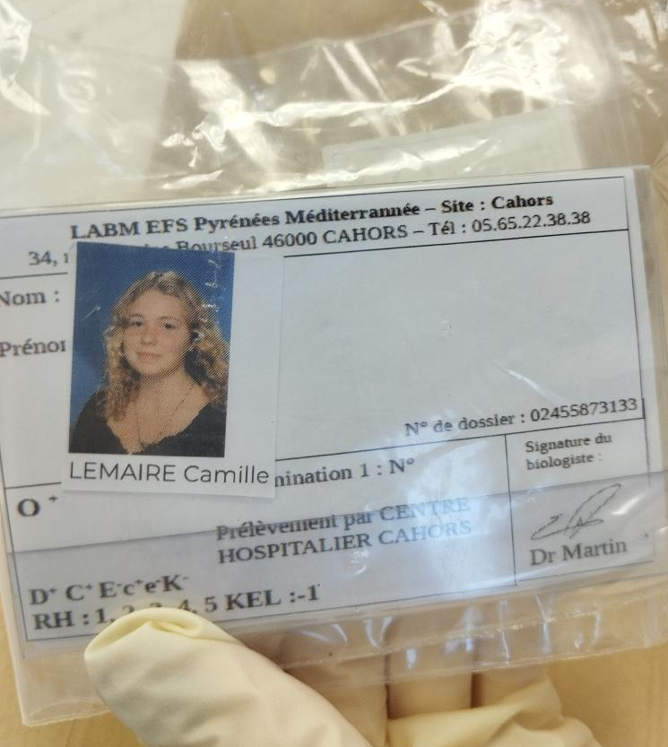
Sûrement à la victime, c’est le même groupe sanguin !

Slide 13
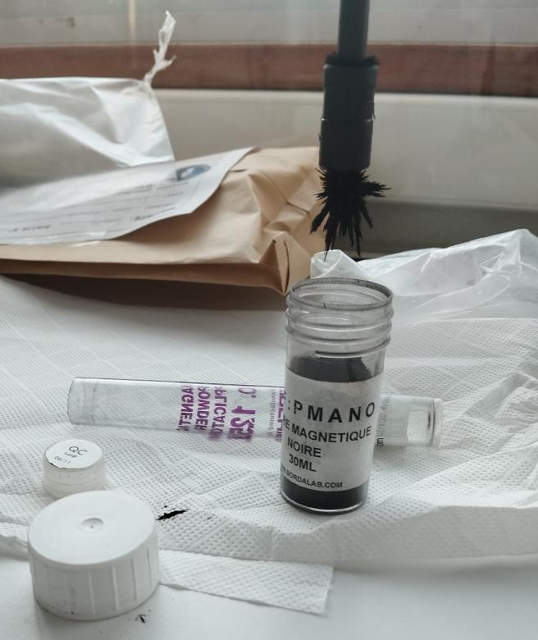
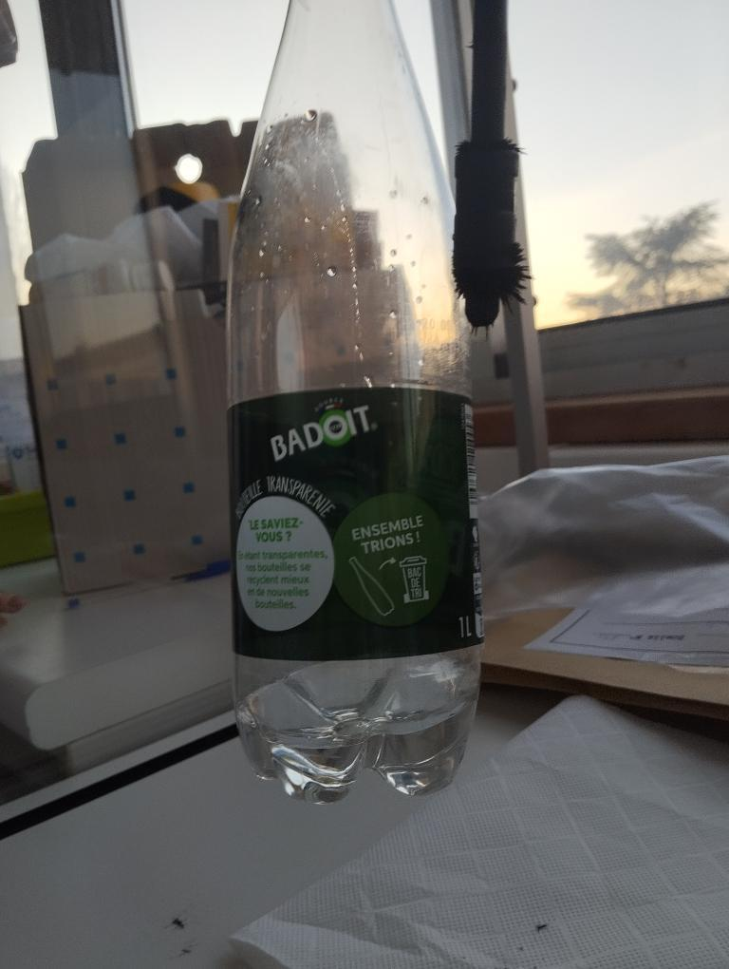
Et les empreintes sur la bouteille?

Slide 14
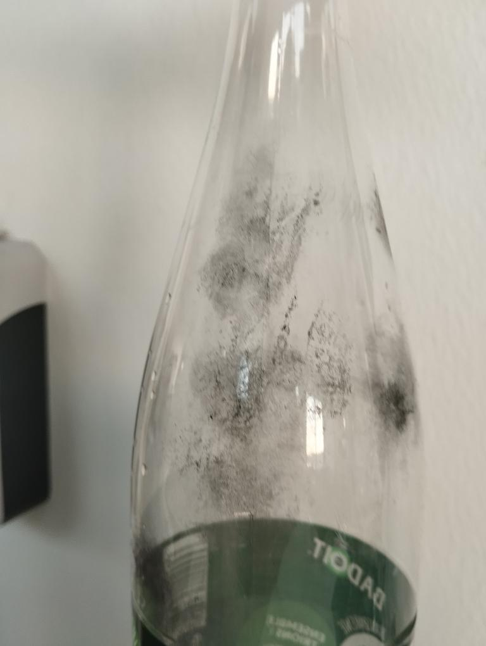
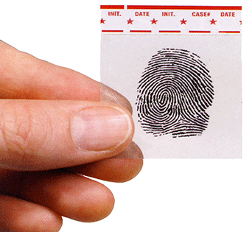

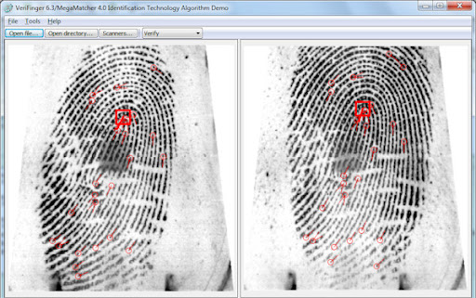
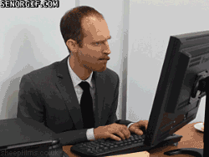
Il va falloir les comparer à celles de la victime et des suspects

Slide 15
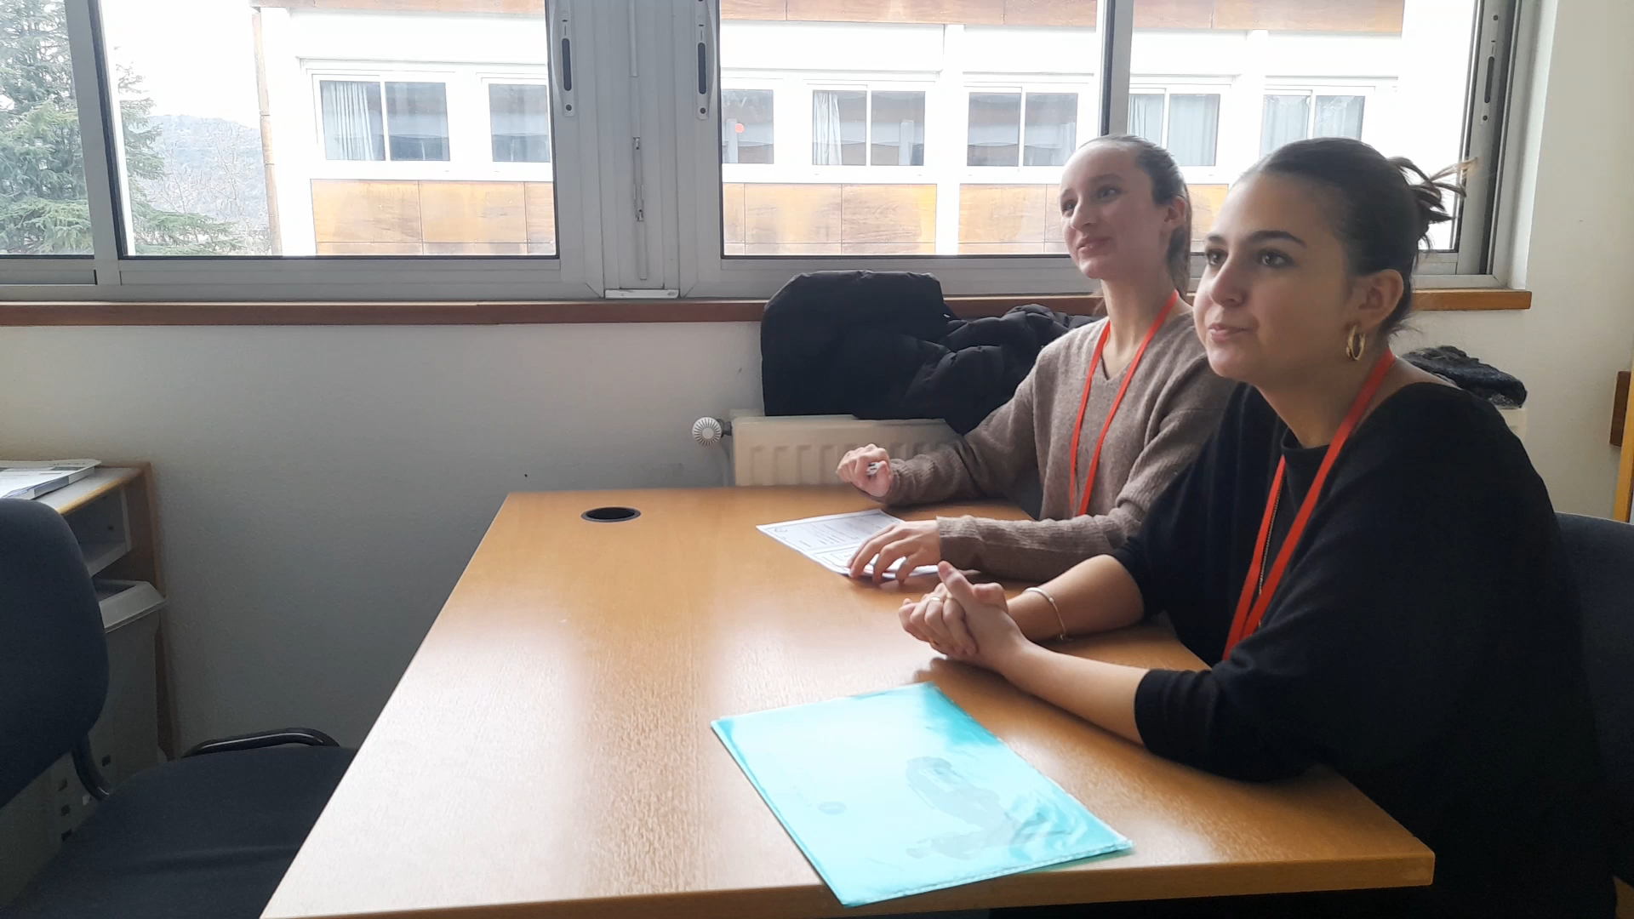
Mais qui sont les suspects?
Les gendarmes mènent les interrogatoires !

Slide 16
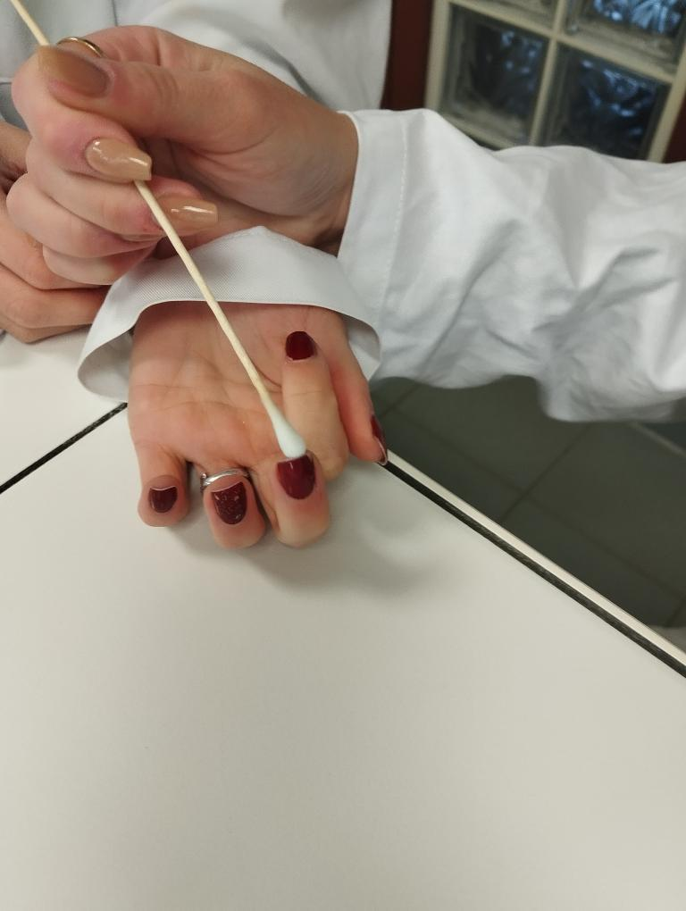

Ils relèvent les empreintes et l’ADN.
Puis comparent à ce qui a été trouvé sur la scène de crime.

Slide 17
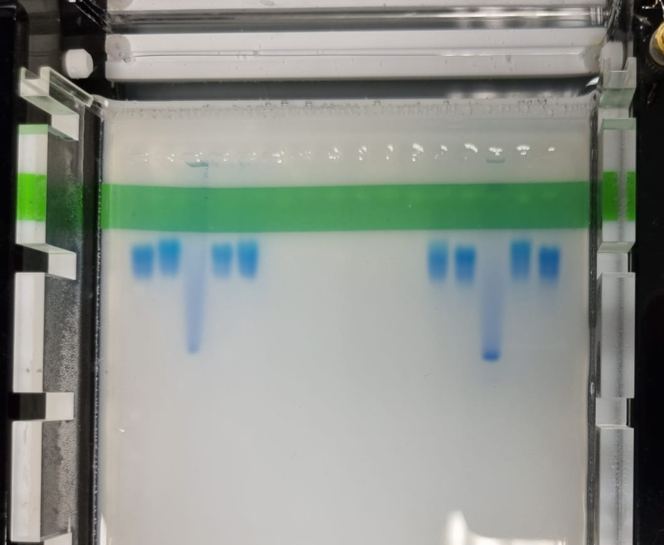
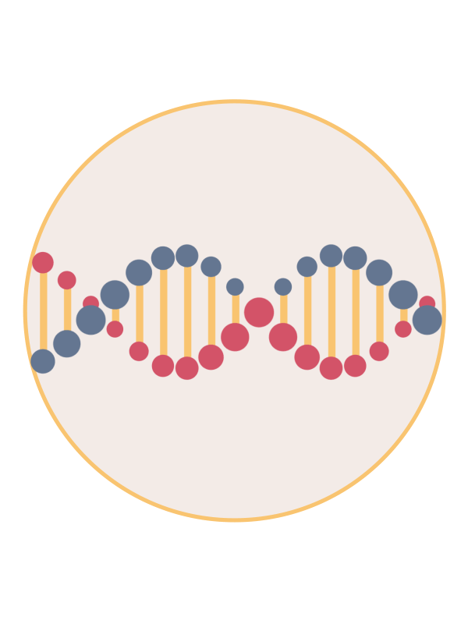
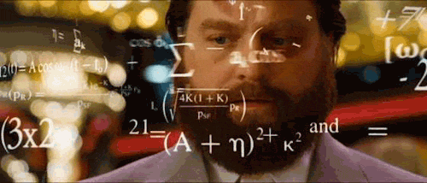
Les résultats d’analyses d’ADN sont tombés…
Alors, alors, mais qui est le coupable ??????

Slide 18
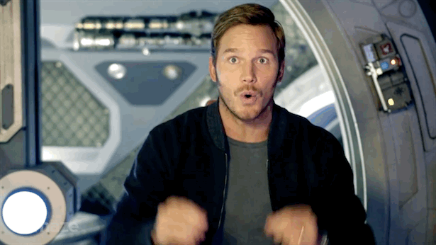

Si tu veux le savoir, inscris-toi en option de seconde biotechnologies !

Slide 19

Mais que fait on en seconde Biotechnologie ?
Si tu es intéressé(e), demande à ton professeur principal de t’inscrire aux mini-stages.

